Slide 1
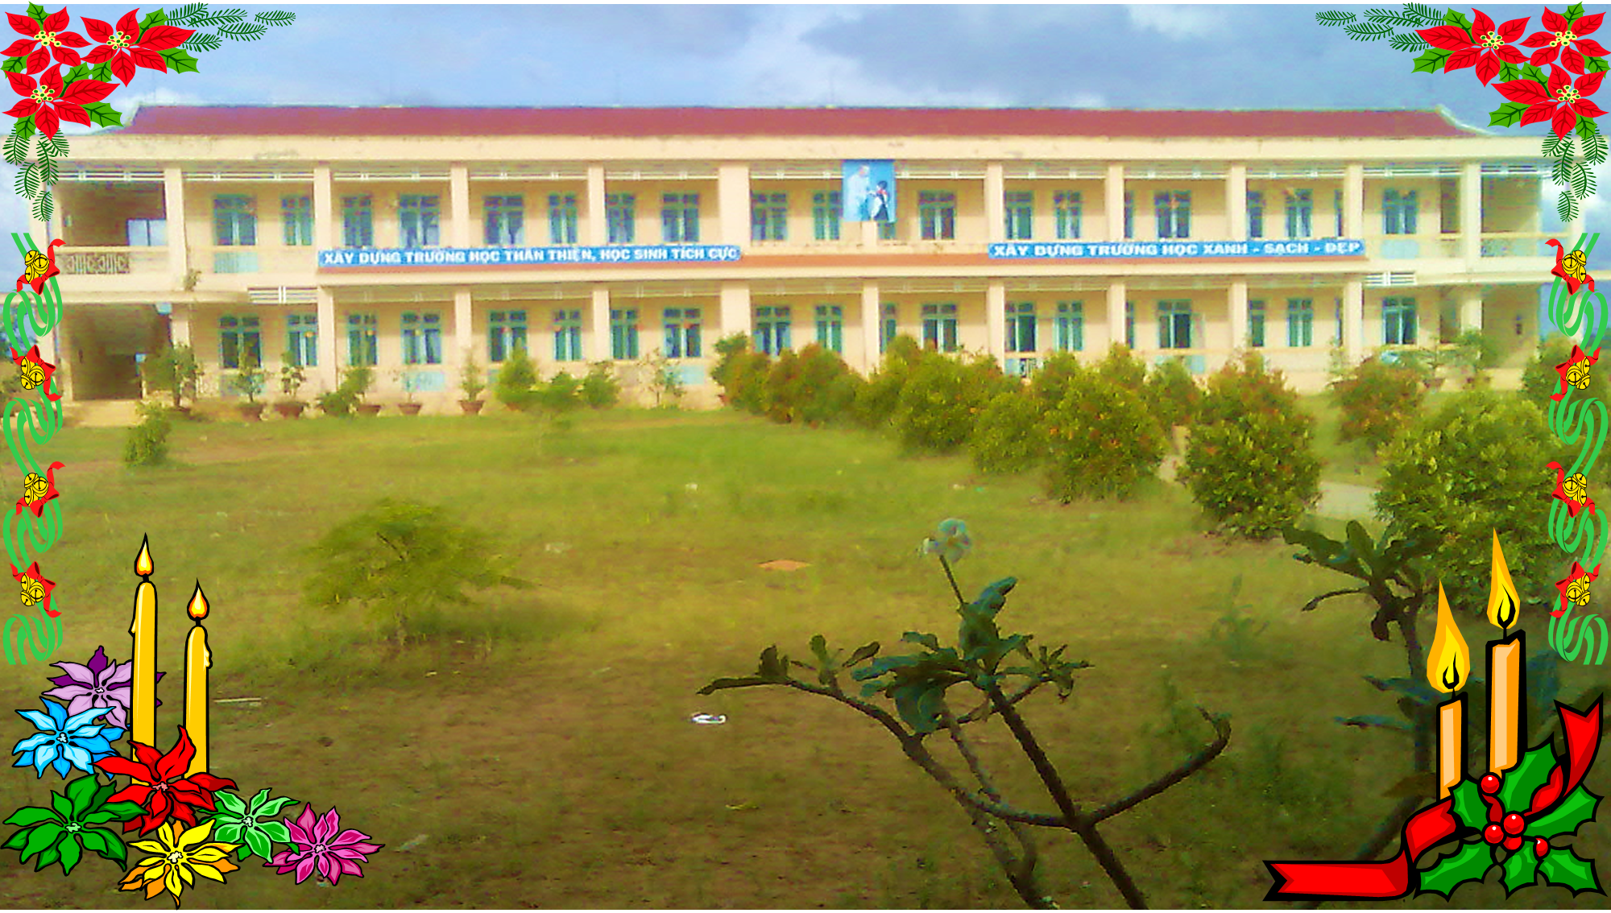

TRƯỜNG TH MINH DIỆU A
LỚP 4A₁
ĐỊA LÝ
ÔN TẬP
NĂM HỌC: 2015-2016

Slide 2

Kiểm tra bài cũ
Thành phố Cần Thơ

Slide 3

Câu 1 : Nêu những dẫn chứng cho thấy thành phố Cần Thơ là trung tâm kinh tế quan trọng của đồng bằng sông Cửu Long ?

Slide 4
Câu 2 : Nêu những dẫn chứng cho thấy thành phố Cần Thơ là trung tâm văn hóa, khoa học quan trọng của đồng bằng sông Cửu Long.

Slide 5

Đ
Ô
N
G
B
Ă
N
G
Đ
Ồ
N
G
B
Ằ
N
G
=> Đây là vùng có địa hình bằng phẳng được hình thành do phù sa các sông lớn bồi đắp lên.

Slide 6

Bài 26
Ôn tập

Slide 7

Hoạt động 1
Vị trí các đồng bằng và các dòng sông lớn.

Slide 8
Chỉ trên bản đồ Địa lí tự nhiên Việt Nam, vị trí của :
Hai đồng bằng châu thổ lớn nhất nước ta.
Những dòng sông lớn ở hai đồng bằng trên.

Slide 9
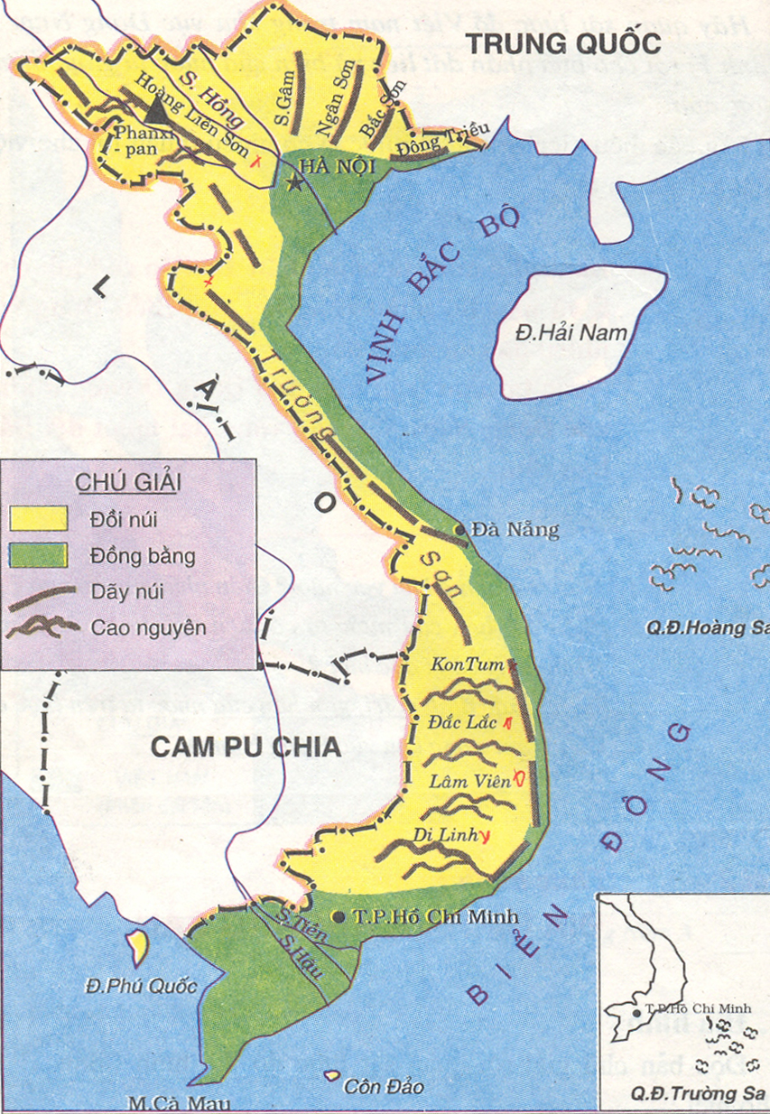

Slide 10
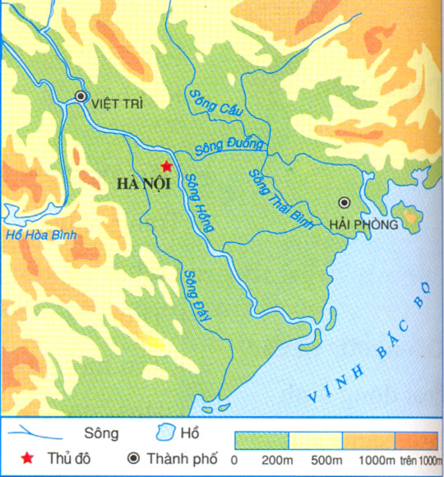
Sông Thái Bình
Sông Hồng

Slide 11
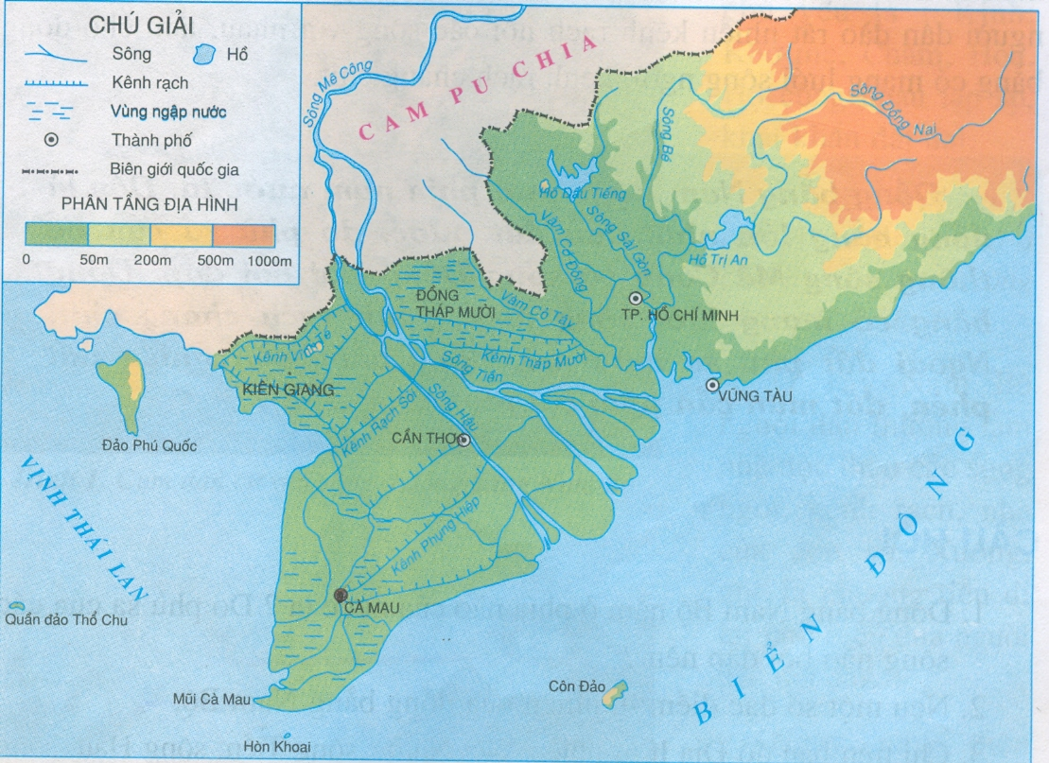
Sông Đồng Nai
Sông Tiền
Sông Hậu

Slide 12
Hoạt động 2
Đặc điểm thiên nhiên của ĐBBB và ĐBNB

Slide 13
Đặc điểm thiên nhiên của ĐBBB và ĐBNB
Đặc điểm | ĐBBB | ĐBNB
Địa hình
Sông ngòi
Bằng phẳng, có nhiều vùng trũng dễ ngập nước
Tương đối bằng phẳng
Nhiều sông ngòi, có hệ thống đê ngăn lũ
Sông ngòi, kênh rạch chằng chịt

Slide 14
Đặc điểm thiên nhiên của ĐBBB và ĐBNB
Đặc điểm | ĐBBB | ĐBNB
Đất đai
Khí hậu
Đất phù sa màu mỡ, đất phèn, đất mặn
Đất phù sa màu mỡ
Khí hậu nóng ẩm, 2 mùa : mùa mưa, mùa khô
Khí hậu nóng ẩm, 4 mùa rõ rệt

Slide 15
Hoạt động 3
Con người và HĐSX ở các đồng bằng

Slide 16
Con người ở các đồng bằng
ĐBBB
ĐBNB
Người Kinh,
Khơ-me, Chăm, Hoa
Người Kinh

Slide 17




Slide 18
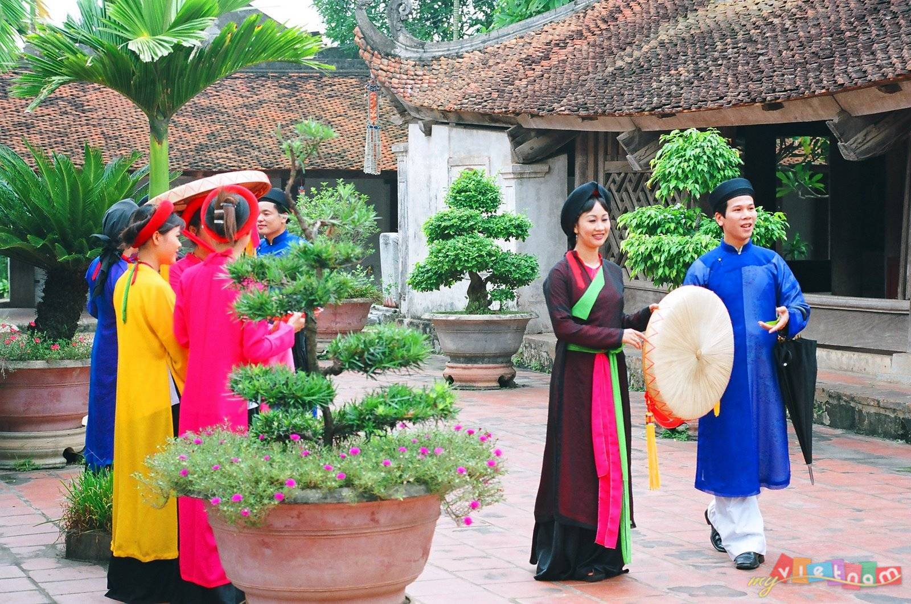

Slide 19


Slide 20
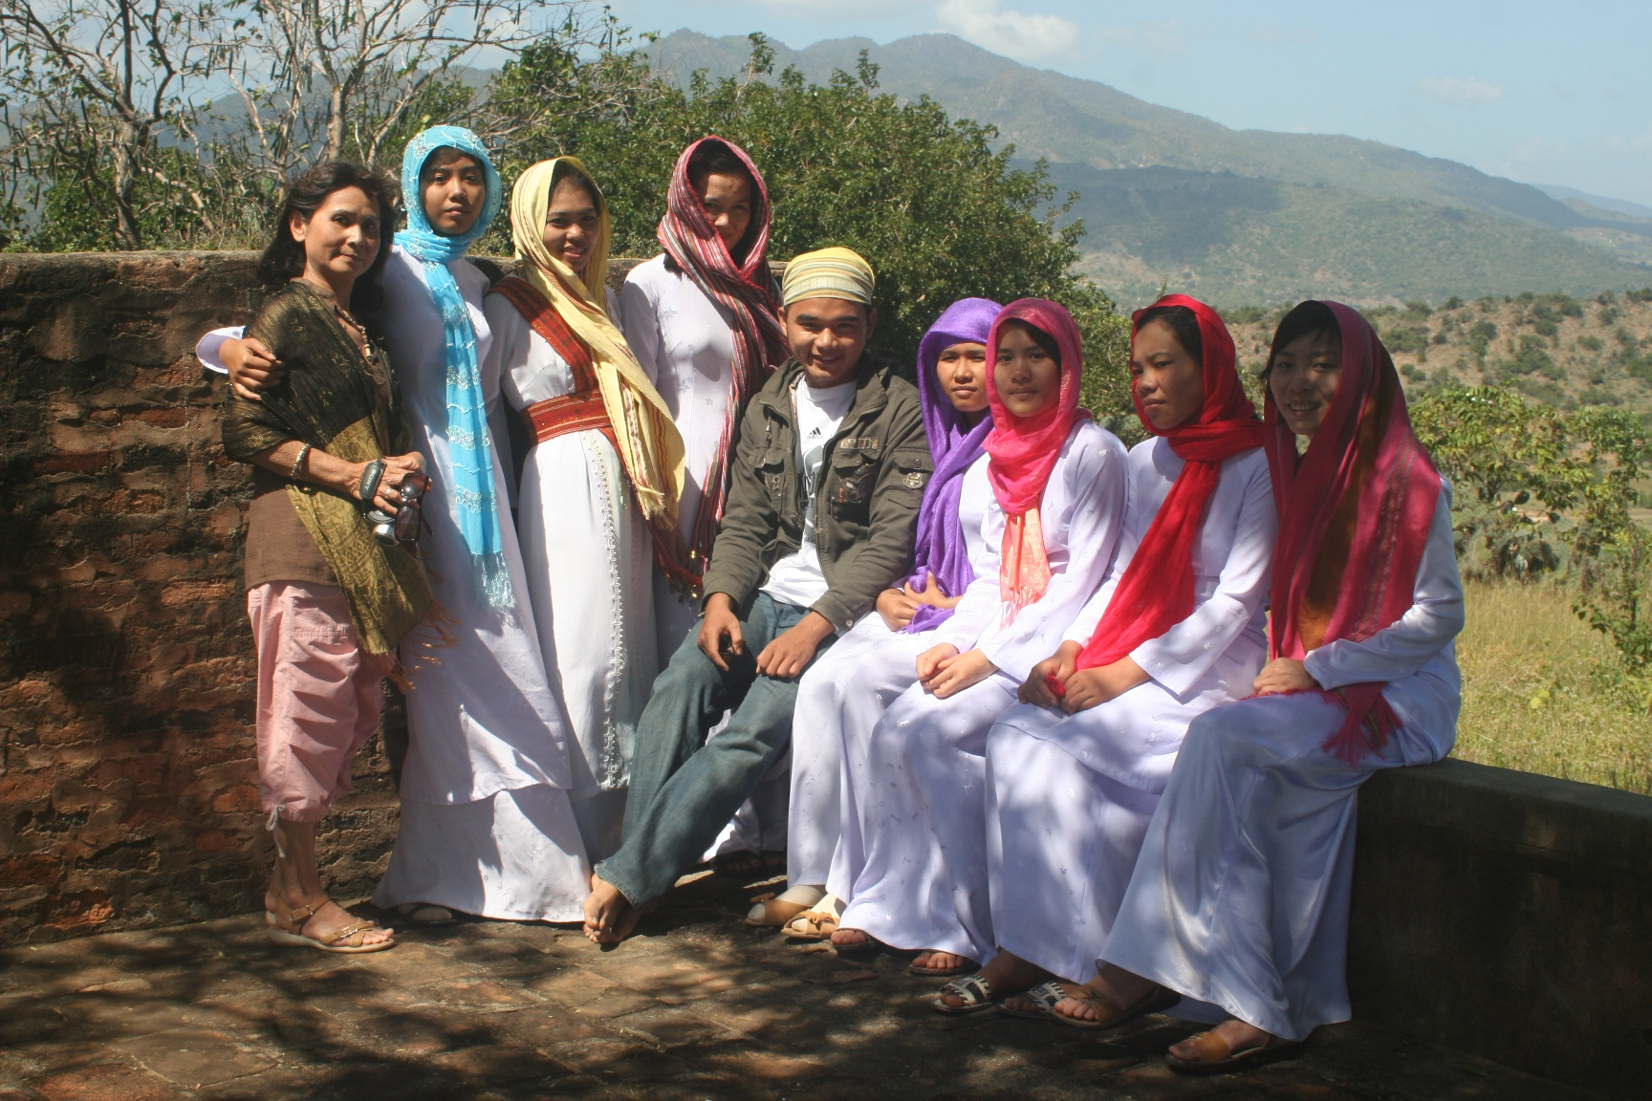

Slide 21
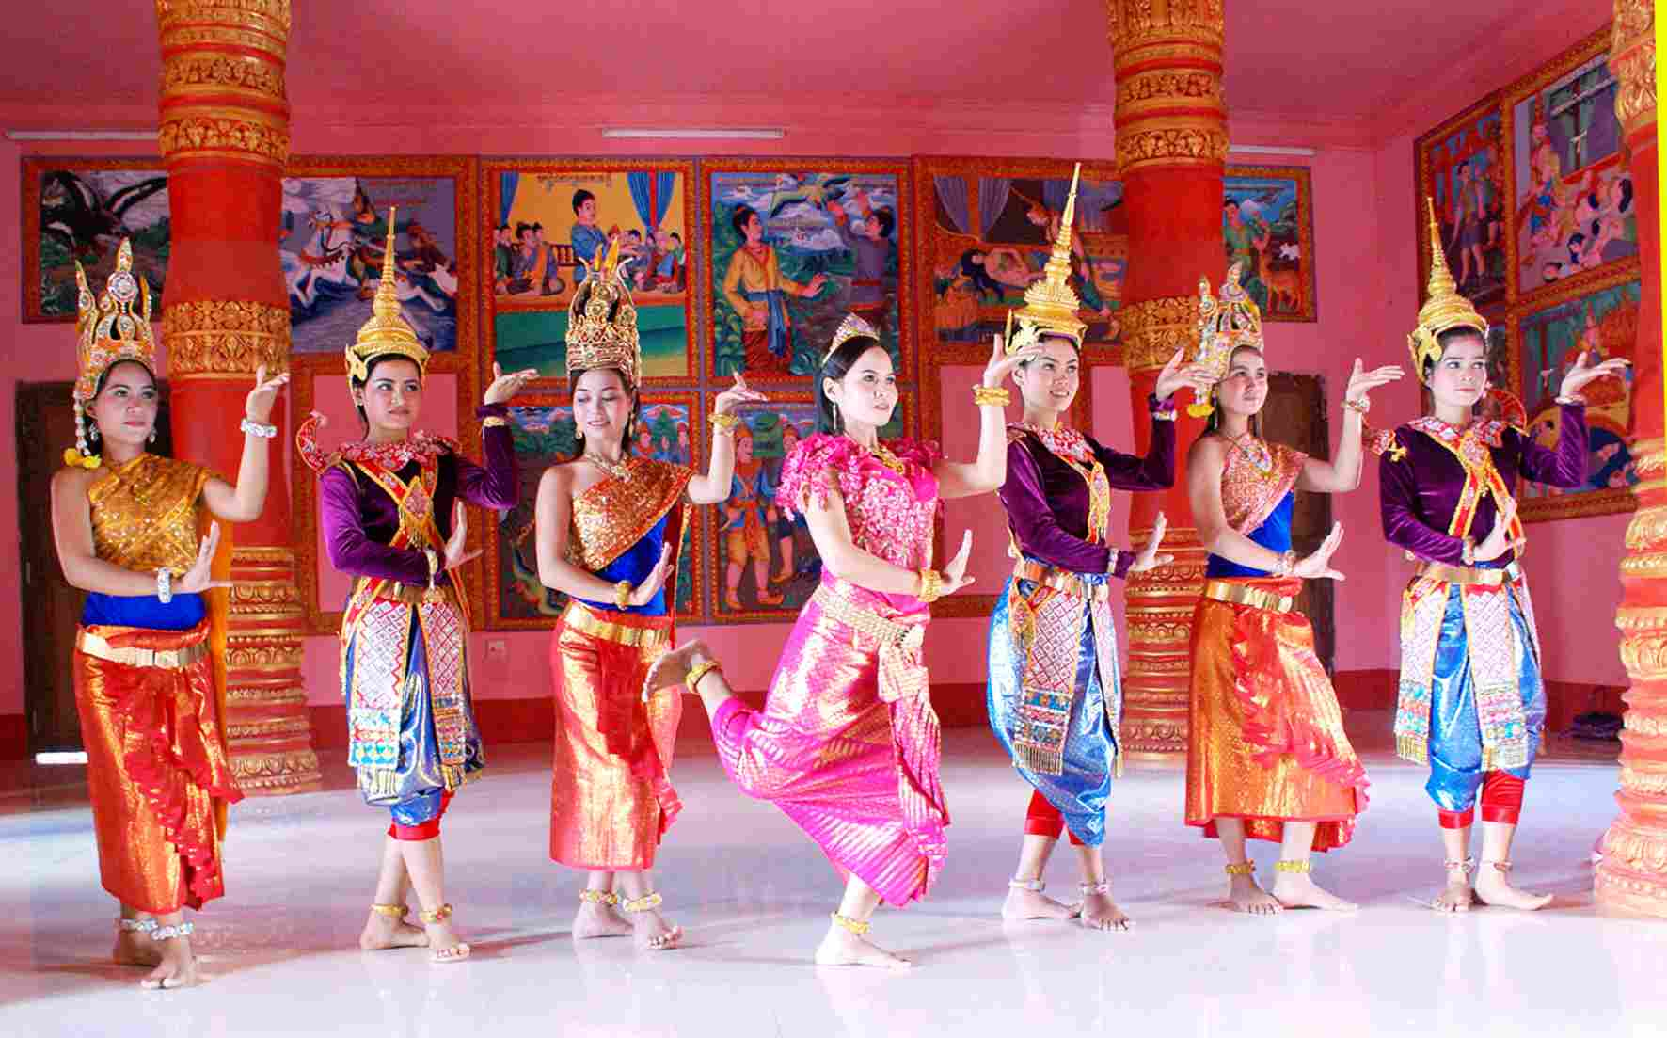

Slide 22


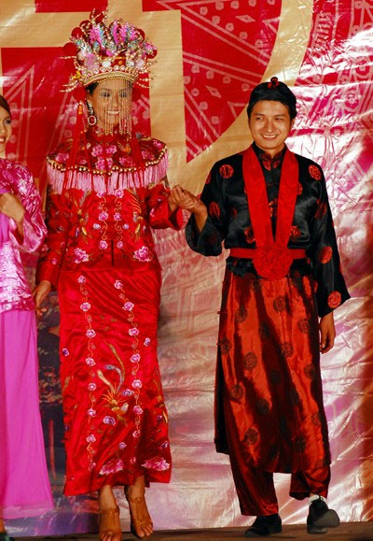

Slide 23
- Trồng lúa, ngô, khoai, cây ăn quả, rau xứ lạnh, nuôi nhiều lợn và gia cầm.
- Nhiều nghề thủ công truyền thống : dệt lụa, đồ gốm, đồ gỗ.
- Chợ phiên
ĐBBB
HĐSX
ở các đồng bằng
- Trồng nhiều lúa gạo, cây ăn trái.
- Nuôi trồng và chế biến thủy sản.
- Chế biến lương thực.
- Sản xuất công nghiệp phát triển mạnh.
- Chợ nổi.
ĐBNB

Slide 24
Hoạt động 4
Đặc điểm tiêu biểu của một số thành phố lớn

Slide 25
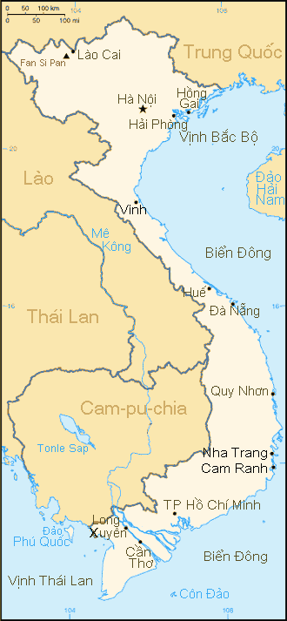

Slide 26
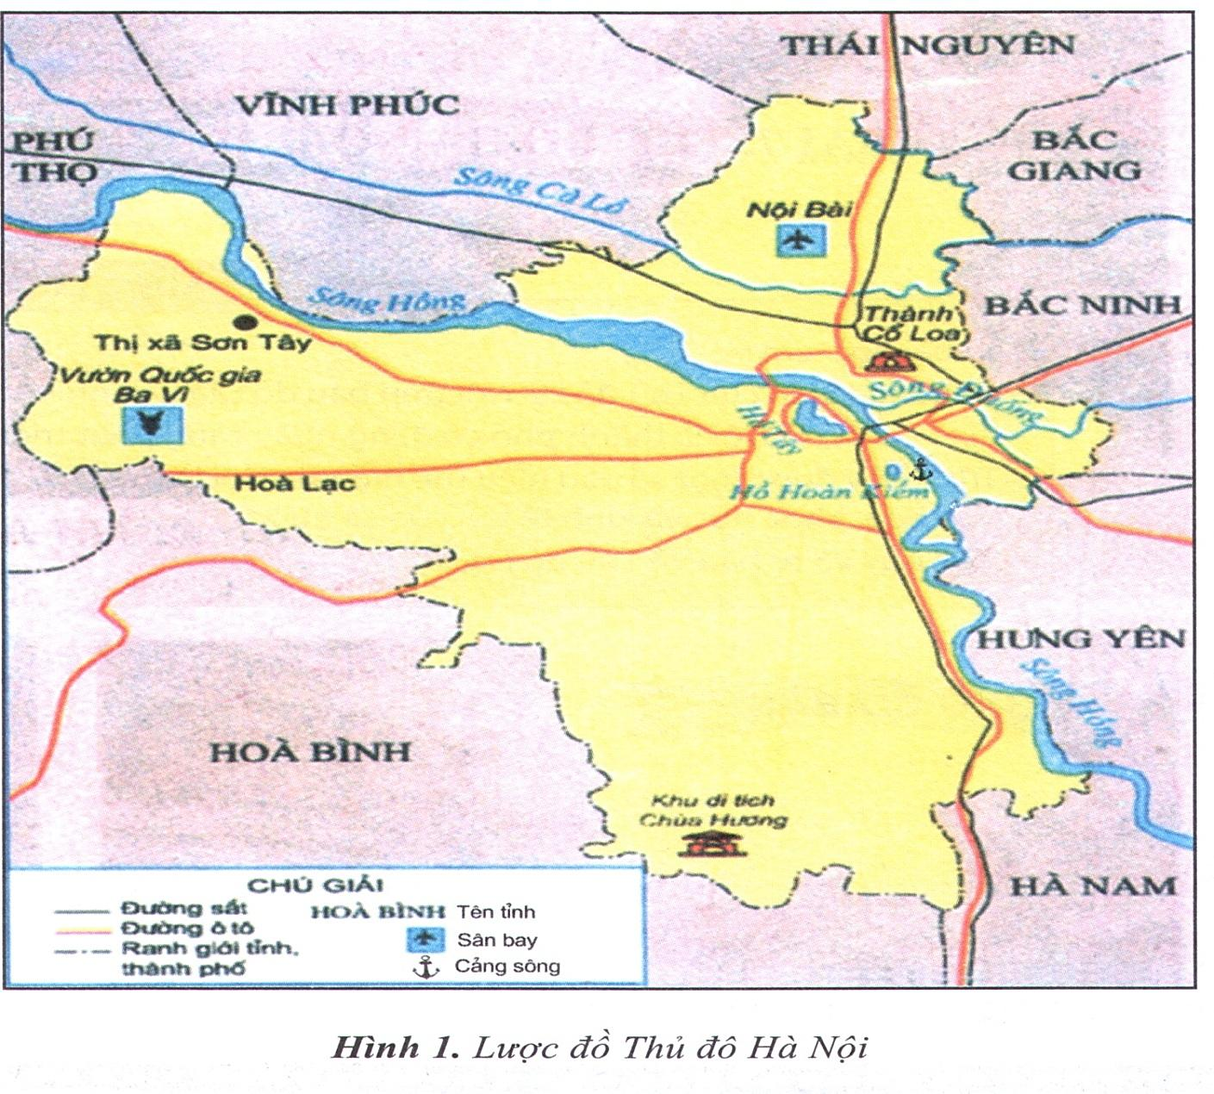

Slide 27
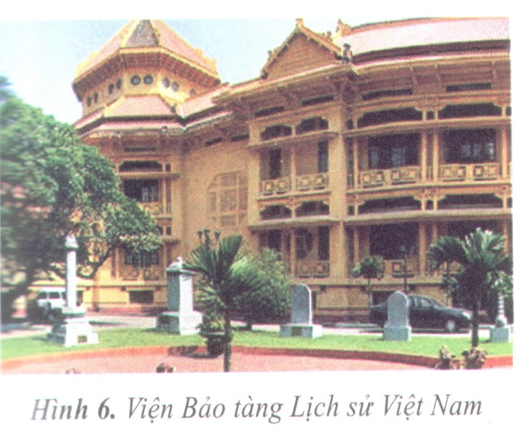
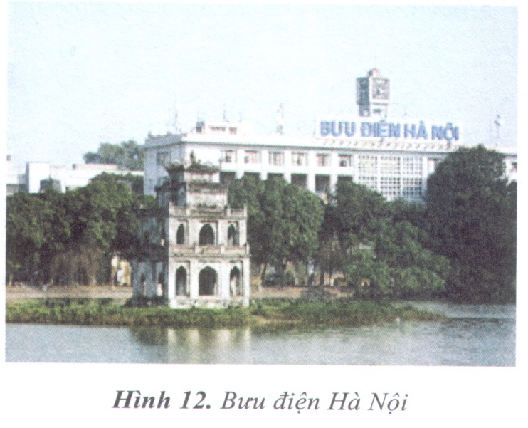
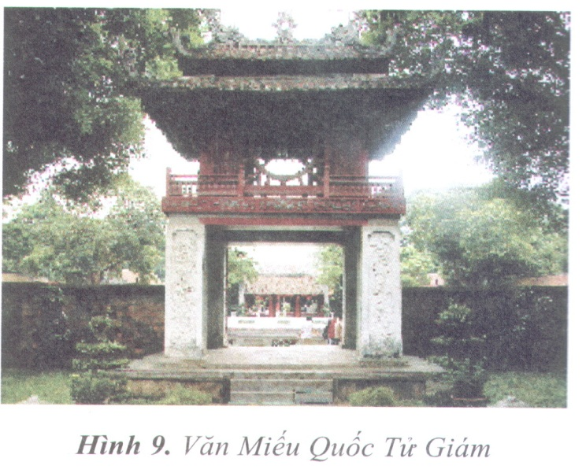
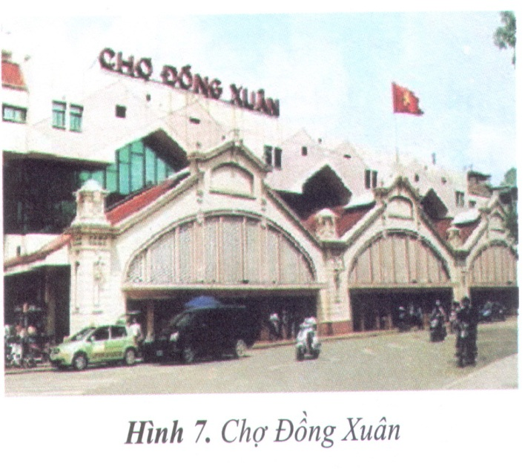
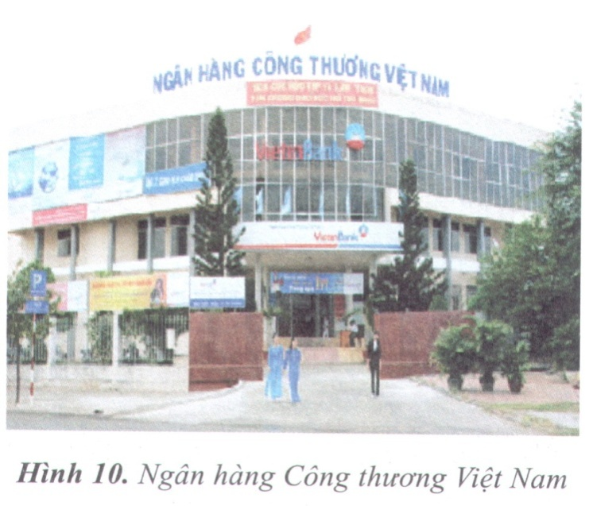
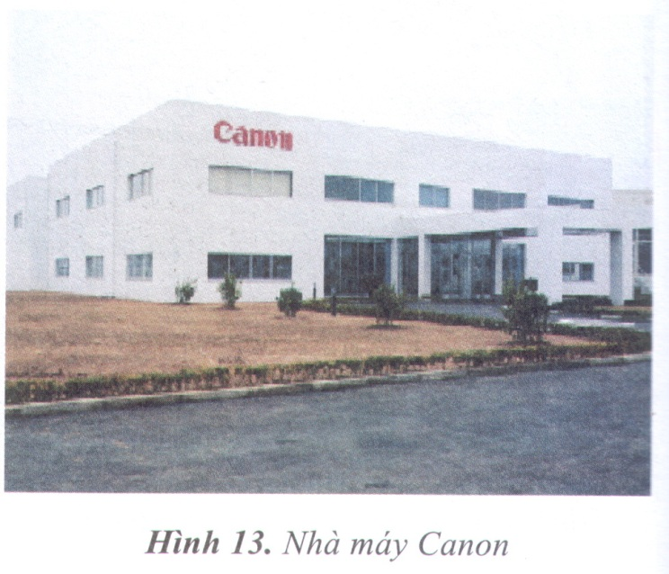

Slide 28
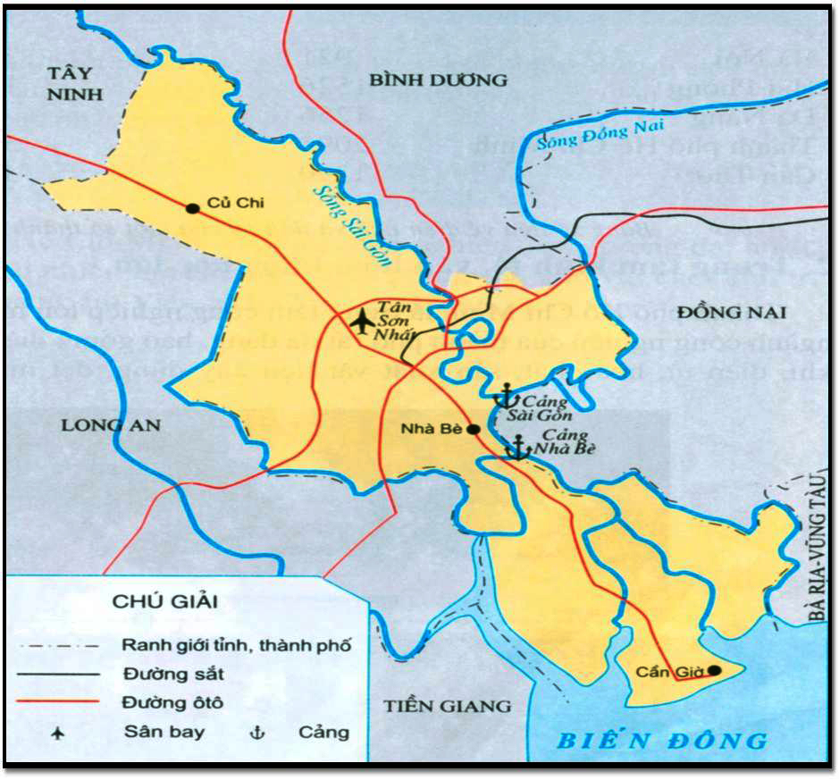

Slide 29
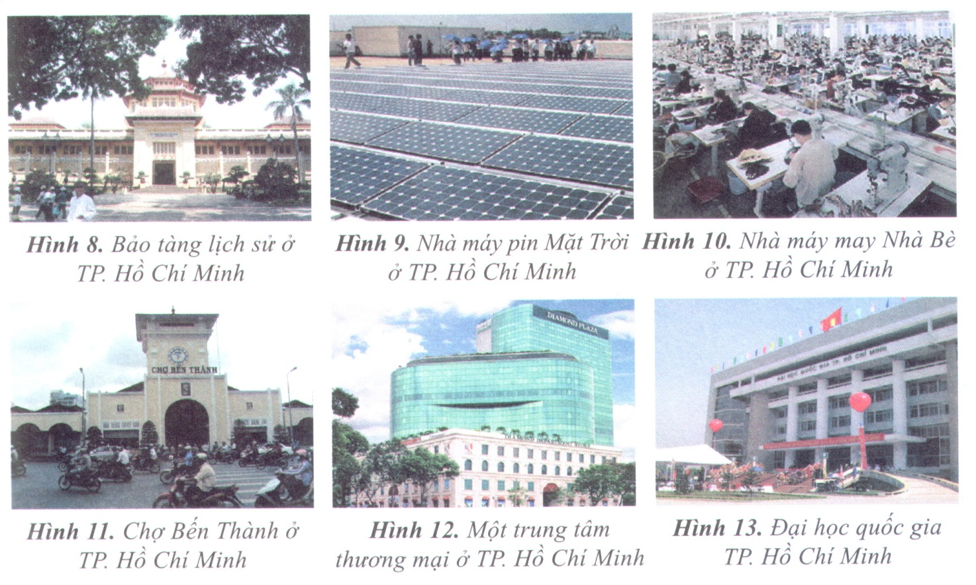

Slide 30
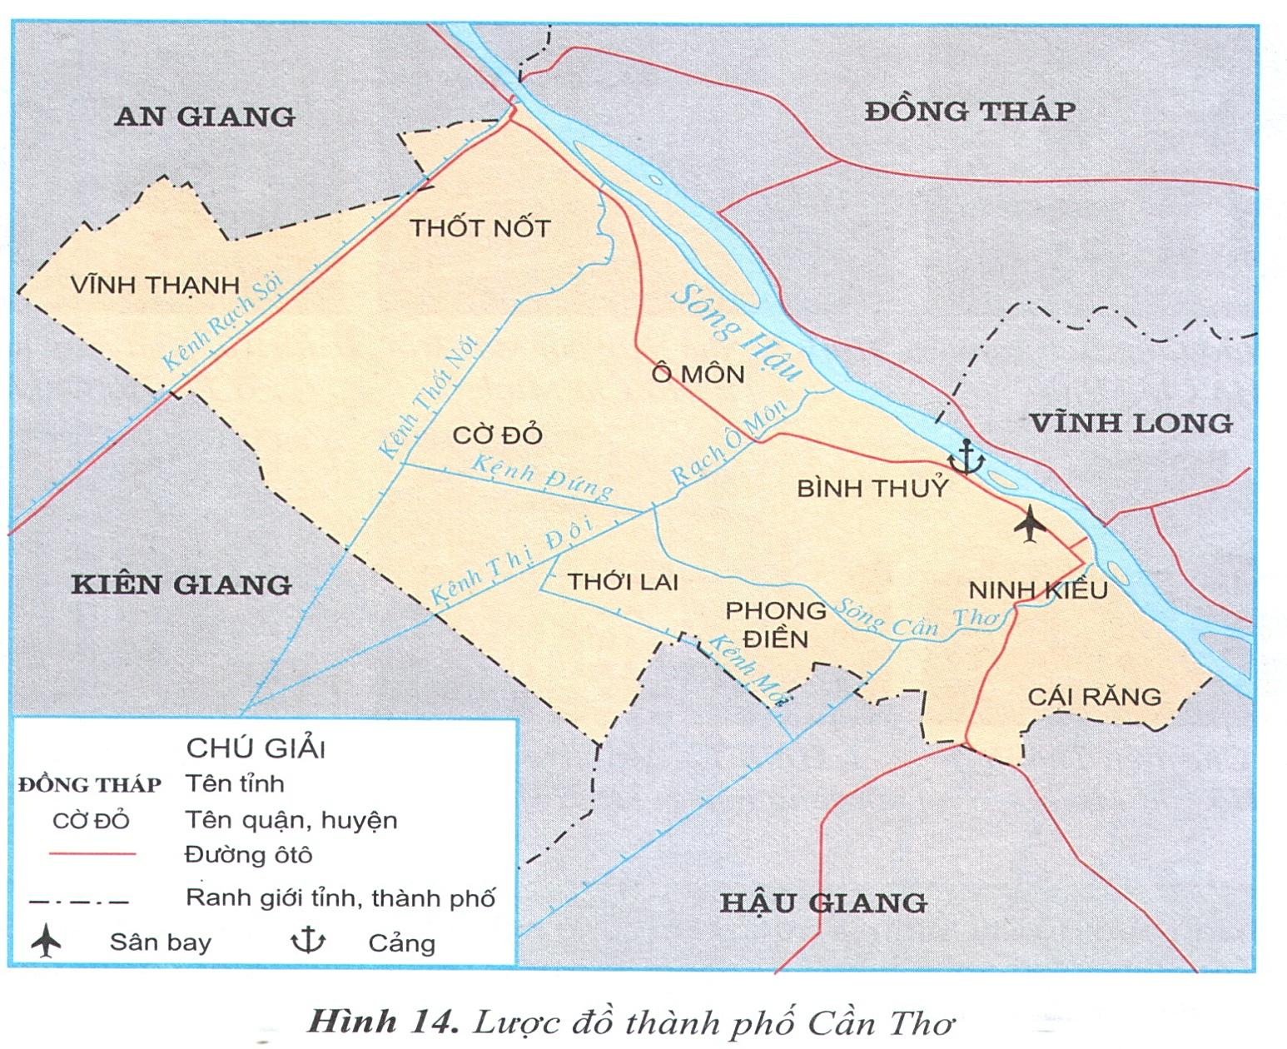

Slide 31
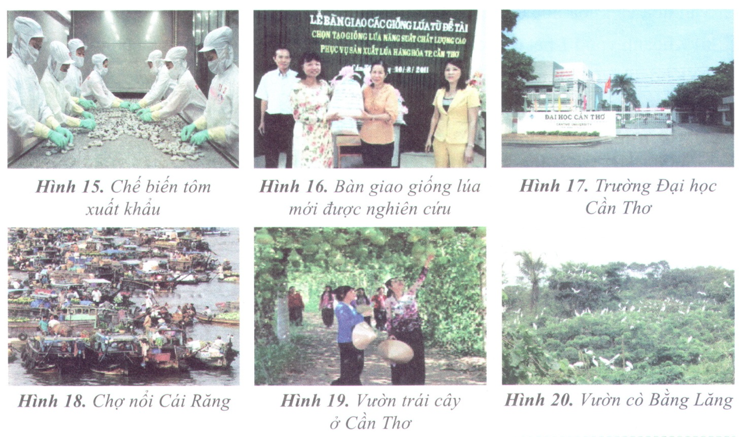

Slide 32

Đúng hay Sai ??

Slide 33
a) Đồng bằng Bắc Bộ là nơi sản xuất nhiều lúa gạo nhất nước ta.
Đúng
Sai

Slide 34
b) Đồng bằng Nam Bộ là nơi sản xuất nhiều thủy sản nhất cả nước.
Đúng
Sai

Slide 35
c) Thành phố Hà Nội có diện tích lớn nhất và số dân đông nhất nước.
Đúng
Sai

Slide 36
d) Thành phố Hồ Chí Minh là trung tâm công nghiệp lớn nhất cả nước.
Đúng
Sai

